Slide 1
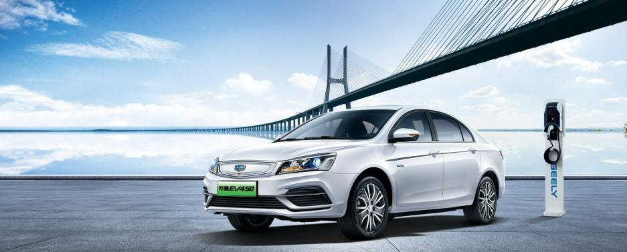
电动空调系统制冷剂回收与充注
任务二

Slide 2
一、情境导入
二、任务布置
三、教学目标
四、知识链接
五、任务实施
目
录

Slide 3
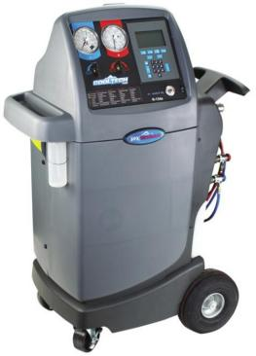
一、情境导入
一辆2018款吉利帝豪EV450电动汽车出现空调不制冷、制冷 效果不佳的故障。你知道电动空调与传统空调的区别吗？电动汽车 空调制冷系统的检漏方法有哪些？请你对电动汽车空调制冷系统进 行检漏。

Slide 4
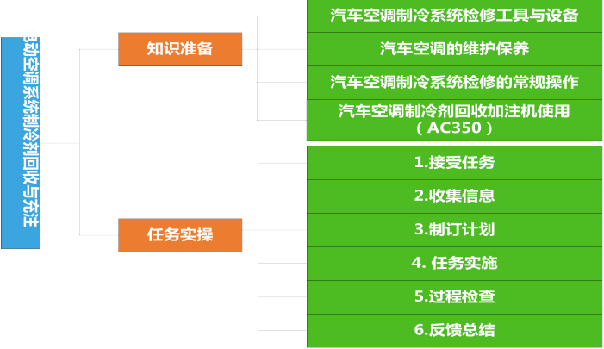
二、任务布置

Slide 5
三、教学目标
u 知识目标：
正确讲述制冷系统主要检修工具设备类型和工作原理；
正确讲述电动汽车空调制冷系统制冷剂回收与充注方法。
u 能力目标：
能正确运用歧管压力表进行制冷剂充注；
能正确运用制冷剂回收充注机（AC350）对电动空调制冷系统进行制 冷剂回收、真空检漏及充注。
u 素质目标
严格执行企业检修标准流程；
严格执行企业6S管理制度；
培养严谨求实的工匠精神、热爱劳动的好品质。

Slide 6
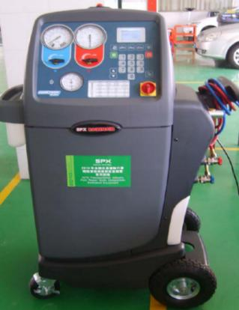
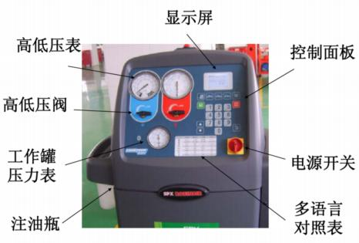
四、知识链接
4.1制冷剂回收加注机使用
1. AC350总体构造

Slide 7
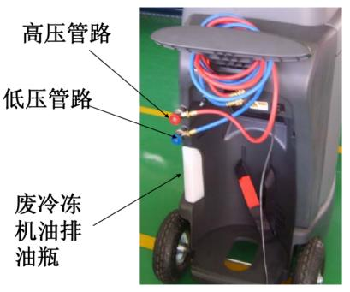
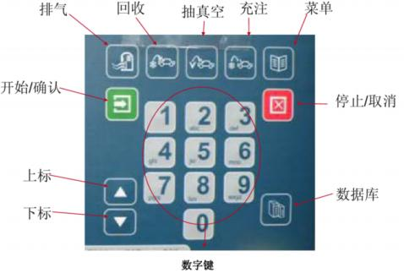
四、知识链接 4.1制冷剂回收加注机使用
1. AC350总体构造

Slide 8
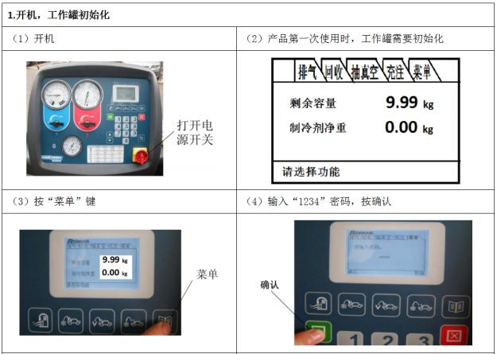
四、知识链接 4.1制冷剂回收加注机使用
2. AC350设置
8

Slide 9
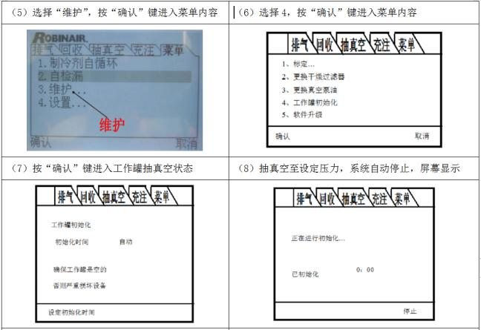
四、知识链接 4.1制冷剂回收加注机使用
2. AC350设置
9

Slide 10
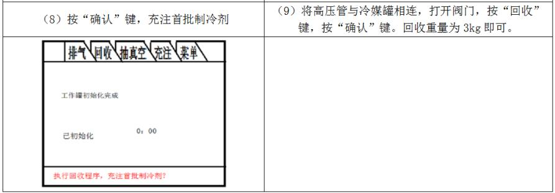
四、知识链接 4.1制冷剂回收加注机使用
2. AC350设置

Slide 11
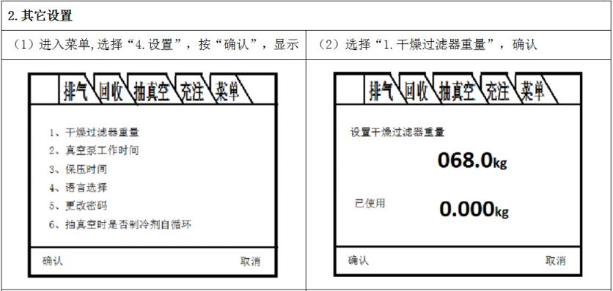
四、知识链接 4.1制冷剂回收加注机使用
2. AC350设置

Slide 12
四、知识链接 4.2制冷系统故障诊断与排除
汽车空调制冷系统是汽车中的常用装备，尤其是炎热的夏天，汽 车空调制冷系统经常处于高负荷运行状态。加上汽车空调制冷系统运 行于汽车振动、热负荷多变、雨水、腐蚀等恶劣的工作环境下，汽车 空调制冷系统容易出现管路破损、老化泄漏；制冷剂被杂质污染或渗 入空气；制冷系统部件损坏不工作；换热器脏堵散热不良；电气系统 故障等，从而导致制冷系统不制冷、制冷不足等现象。

Slide 13
四、知识链接 4.2制冷系统故障诊断与排除
1. 汽车空调制冷性能测试
汽车空调制冷性能简单的测试方法可以歧管压力表和温度计测量 出风口温度进行判断。
（ 1 ）起动发动机，将发动机转速保持在1500-2000r/min ，打开A/C 开关，将风量调至最大，温度调至最低，出风模式打到吹头，打开车 门。
（ 2 ）空调制冷系统稳定运转15分 钟后，用温度计放到中间出风口， 测量出风口温度，如图所示。在环 境温度25-35℃时，出风口的温度 应为1-10℃ ,若温度大于10℃ ,说 明汽车空调制冷系统制冷不良。

Slide 14
四、知识链接 4.2制冷系统故障诊断与排除
2. 汽车空调制冷系统检修的步骤
对汽车空调制冷系统的故障我们可能通过听、看、摸、 查、修、验的步骤来进行诊断和排除。
（ 1 ）听
听主要包括两个方面：一是听取用户对故障现象的描 述，并记录之。二是听汽车空调运行时产生的声音，正常 时，声音比较平稳。异响主要来源于驱动皮带、电磁离合 器等，通常声音很尖锐；压缩机出现液击、发卡等现象时， 也会产生噪声，有时这种声音比较难辨别，要用听诊器才 可以判断出来。

Slide 15
四、知识链接 4.2制冷系统故障诊断与排除
2. 汽车空调制冷系统检修的步骤
（ 2 ）看
① 看冷凝器是否干净？冷凝器是否干净影响散热效果。
② 看制冷系统是否泄漏。
③ 看视液镜制冷剂的流动状况。
④ 看制冷系统管道表面的结霜或结露情况判断制冷系统 运行情况。如果回气管结霜，说明制冷剂太多；或者蒸发 器表面太脏，传热性能差；或者蒸发器温度传感器、温控 器故障；或者膨胀阀故障。

Slide 16
四、知识链接 4.2制冷系统故障诊断与排除
2. 汽车空调制冷系统检修的步骤
（ 3 ）摸
制冷系统在制冷剂在各部位的温度不一样，通过摸可 初步判断制冷系统故障。从压缩机出来到冷凝器入口的管 道，摸起来烫手（ 70-80℃ ),温度由入口到出口会均匀 下降，冷凝器出口（40℃左右）；从蒸发器出口到压缩机 入口管路会结露，摸起来很凉，特别是蒸发器的出口处， 摸起来有刺手的凉。如果回气管不凉，排气管不热，说明 制冷剂不够或压缩机压缩性能下降。在液管段，包括冷凝 器，如果出现明显的温度降，说明有地方堵塞。

Slide 17
四、知识链接 4.2制冷系统故障诊断与排除
2. 汽车空调制冷系统检修的步骤
（ 4）查
借助专用设备来检查。电子检漏仪或荧光检漏仪来检查制 冷系统泄漏位置。歧管压力表来检查和判断制冷系统故障。故 障诊断仪用来读取控制系统故障码、数据流等。
（ 5 ）修
根据故障来维修，维修内容包括制冷剂回收或排空，更换 或修理有故障的制冷系统部件，制冷系统抽真空、检漏、充注 制冷剂和冷冻机油。
（ 6）验
当维修完毕后，最后一道程序就是检验汽车空调维修效果， 一般来说，汽车空调维修后，上述的汽车空调制冷性能检测简 易程序来进行验证，出风口的温度应低于10℃。

Slide 18
四、知识链接 4.2制冷系统故障诊断与排除
3. 用歧管压力表来判断制冷系统故障
根据汽车空调制冷循环原理，蒸发温度降低，制冷量
减少，制冷效果变差，制冷效率会显著降低。蒸发温度降 低的可能原因是蒸发器表面脏堵、结霜、鼓风机运转不正 常、制冷剂不足、膨胀阀开启过小或冰堵、低压管道堵塞 等。
冷凝温度升高，制冷量减少，压缩机机械功增加，制 冷效果变差，制冷效率会显著降低。冷凝温度升高的可能 原因是冷凝器表面的脏堵、冷凝风扇运转不正常、制冷剂 过量、膨胀阀开启过大、高压管道堵塞、系统中有空气等。

Slide 19
四、知识链接 4.2制冷系统故障诊断与排除
3. 用歧管压力表来判断制冷系统故障
蒸发温度取决于蒸发压力（低压侧压力），冷凝温度
取决于冷凝压力（高压侧压力），因此通过测量系统的高 低压侧压力，是判断系统故障的有效方法。下面以R134a 制冷空调系统为例，在下表所示测量条件下对制冷系统高 低压压力进行分析。
测量 条件 | 环境温度 | 发动机转速 | 电动压缩机转速 | 出风口风速 | 温度设置
 | 30-35℃ | 1500-2000r/min | >2000r/min | 最大 | 最低

Slide 20
四、知识链接 4.2制冷系统故障诊断与排除
（ 1 ） 制冷系统正常，高压：1.37-1.57MPa ，低压：0.15-0.25MPa

Slide 21
四、知识链接 4.2制冷系统故障诊断与排除
（ 2 ）低压过高，高压过高
故障现象：出风口温度低，但不是很低，制冷效果不佳。
原因分析：
（ 1 ）制冷剂过量 检查方法：测量冷凝器的排出侧的温度要比正常空调系统的工作温度要低。
（ 2 ）冷凝器散热效果不佳
检查方法：检查冷凝器是否脏污或是否空气流通不畅，冷凝器散热芯片有无变形或散热扁管弯折现象，散热风扇高低速运转是否正常。
（ 3 ）膨胀阀失效
检查方法：检查空调系统低压管路是否有结霜现象。膨胀阀感温包安装位置不正确或膨胀阀感温包与低压管壁没有被包扎带严密包扎，或者是膨胀阀弹簧疲劳，从而导致膨胀阀开度过 大，造成过多的制冷剂进入蒸发器。

Slide 22
四、知识链接 4.2制冷系统故障诊断与排除
（ 3 ）低压过低，高压正常或较高
故障现象：出风口温度不够低或较高，制冷效果不佳或无制冷。
原因分析：系统高压侧有堵塞。
检查方法：检查高管路有无弯折现象，当有不 完全堵塞情况出现时，相应部位会出现节流现 象使外部出现结霜（温差）。同时要检查膨胀 阀感温包有无因跑气使阀门处于常闭状态形成 循环回路堵塞。

Slide 23
四、知识链接 4.2制冷系统故障诊断与排除
（ 4 ）低压过高，高压过低
故障现象：出风口温度不够低，制冷效果不佳。
原因分析：压缩机工作不良。
检查方法：观察电磁离合器是否正常吸合（定排量压缩机）；检查压缩机皮带有无打滑或松脱；用听诊器听压缩机工作噪音是否过高；检查压缩机泵头有无晃动；拆下压缩机侧高低压管路观察内部有无金属碎屑；测量压缩机电磁离合器间隙是否合适；测量电磁离合器线圈阻值是否在正常范围内；转动压缩机泵头有无卡滞。变排量压缩机驱动保护装置是否打滑，电动压缩机电机是否工作不良。

Slide 24
四、知识链接 4.2制冷系统故障诊断与排除
（ 5 ）低压偏低，高压正常或过低
故障现象：出风口温度偶尔过低，但是持续运转时出风口冷气不足，制冷效果不佳。
原因分析：系统内制冷剂不足。
检查方法：通过目测方法查找泄漏部位，观察哪里有油污痕迹，采用电子检漏仪或荧光检漏 仪对制冷系统进行检漏。

Slide 25
四、知识链接 4.2制冷系统故障诊断与排除
（ 6 ）低压过低，高压过低
故障现象：出风口温度稍凉，不够凉，制冷效果不佳。
原因分析：空调压缩机到高压检修阀之间存在堵塞。
检查方法：用手在空调压缩机到高压检修阀之间接触时，前端为温热而后端有凉的感觉甚至有结霜，该部位存在堵塞。除空调管路有堵塞现象，储液干燥罐内也常常会发生堵塞。

Slide 26
四、知识链接 4.2制冷系统故障诊断与排除
（ 7 ）低压正常或极低，高压正常或过高
故障现象：出风口温度先低后高，制冷时有时无。
原因分析：
（ 1）制冷剂循环回路中有水分
检查方法：循环回路中的水分通常在蒸发器或膨胀 阀局部造成结冰然后又融化，导致出风口温度在高与低之间变换。当空调不制冷时高压侧压力升高，低压侧降低甚至接近真空。
（ 2 ）压力传感器或蒸发箱温度传感器信号错误
检查方法：发生这种情况时我们可以通过实际测量值对比传感器测量值确定故障原因。

Slide 27
四、知识链接 4.2制冷系统故障诊断与排除
（ 8 ）低压正常至过高-晃动，高压偏高至过高-晃动
故障现象：出风口温度较高或自然风，不制冷。
原因分析：制冷剂循环回路中有空气。
检查方法：观察视液窗看到制冷剂流动和气泡。向冷凝器上泼水看到大量气泡，说明空调系统的制冷剂中有空气。因为向冷凝器上泼水，冷凝器内的制冷剂温度会迅速下降，会造成比容下降，此时储液干燥罐内的液体会向冷凝器逆流，所以就会看见大量气泡。
维修方法：进行抽真空（更换制冷剂）并重新充注。

Slide 28
五、任务实施
电动空调制冷剂回收与充注

Slide 29

谢 谢 聆 听 ！

